Slide 1

SEVEN
新闻网
-组长：张玲玲
-组员：张淙琳

Slide 2
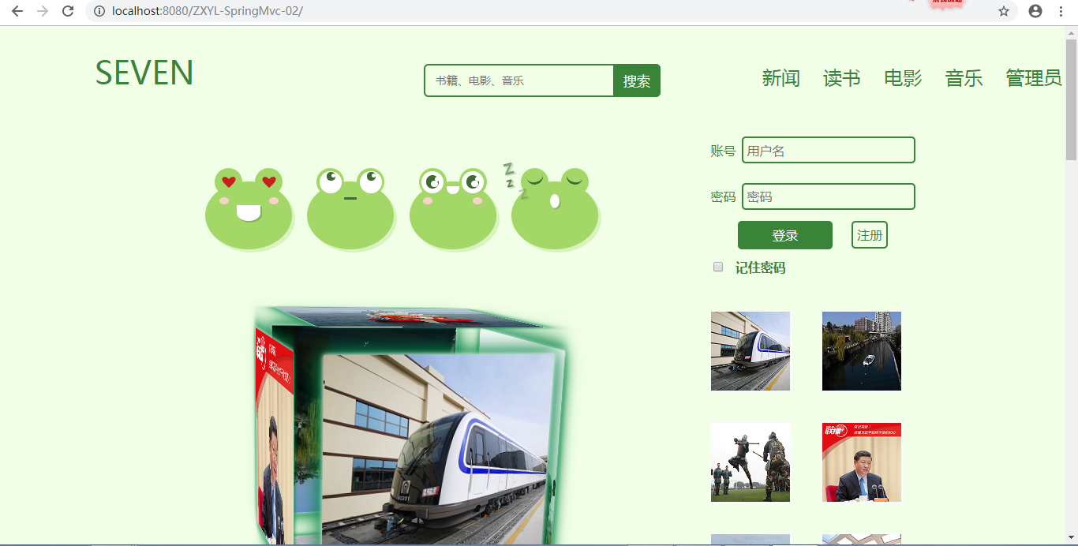
01
首页
搜索框
可直接进行登录
1.首页的第一部分

Slide 3
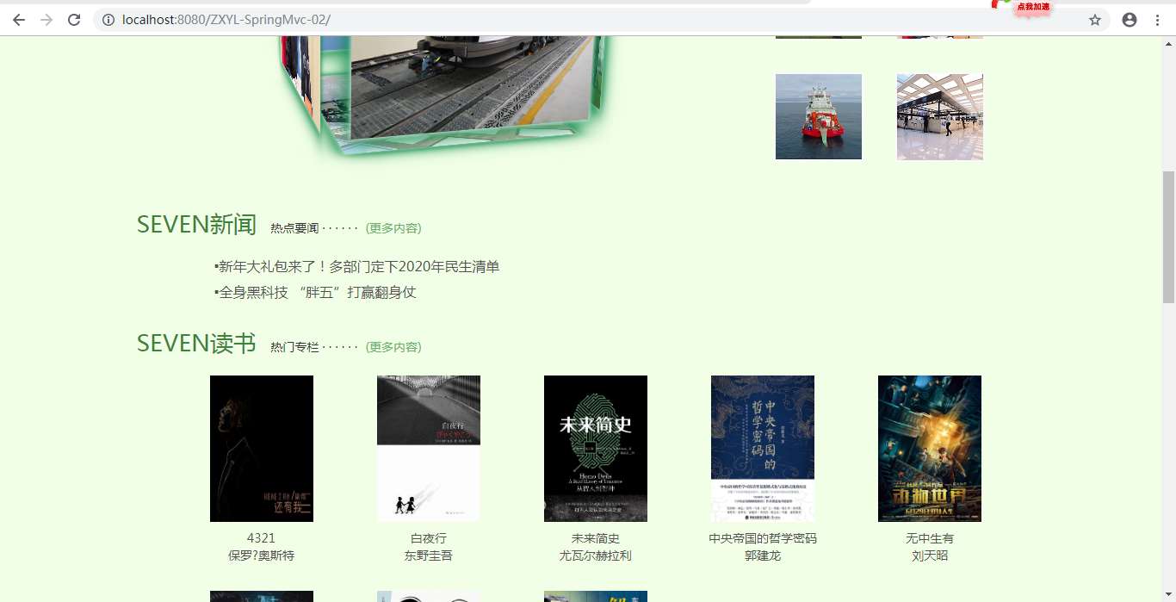
01
首页
2.首页的第二部分
最多显示最新的前十条新闻 点击更多内容可以进入新闻界面 点击下面的内容也可以进入指定新闻的详细界面
最多显示评分最高的前十本书 点击更多内容可以进入图书界面 点击下面的内容也可以进入指定图书的详细界面

Slide 4
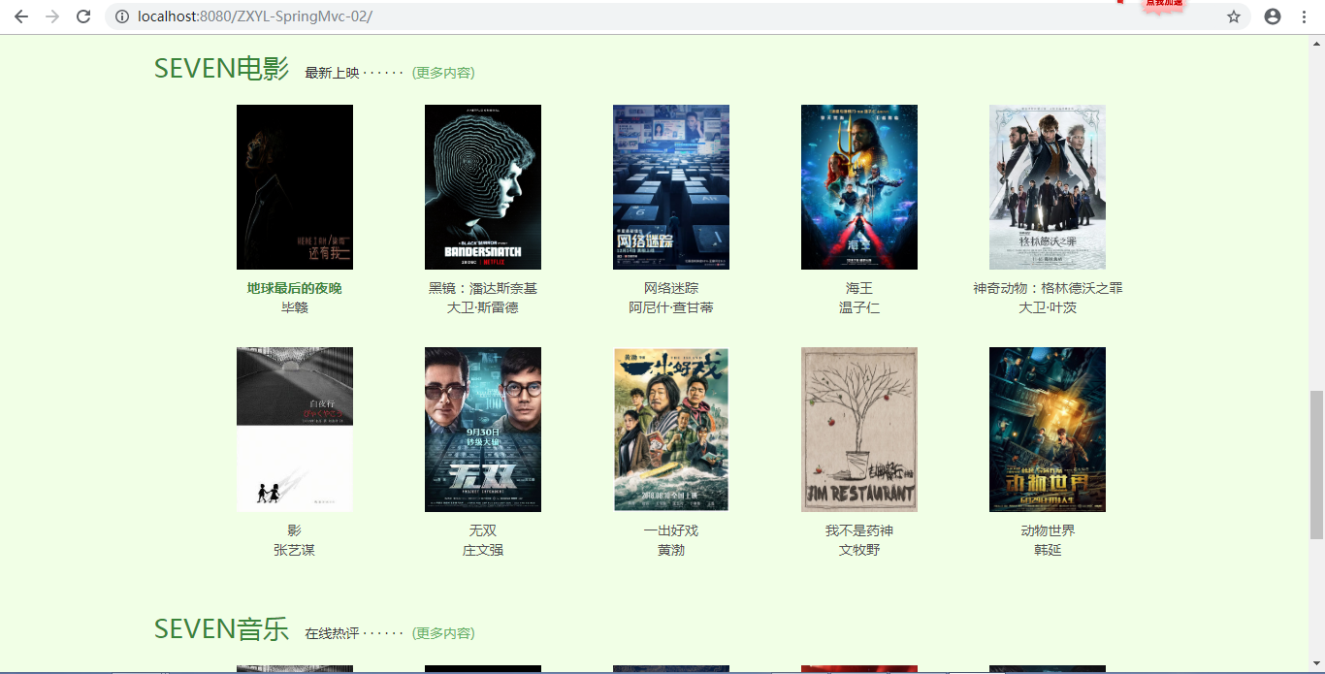
01
首页
最多显示最新上映的前十部电影 点击更多内容可以进入电影界面 点击下面的内容也可以进入指定电影的详细界面
3.首页的第三部分
最多显示评分最高的前十首歌 点击更多内容可以进入音乐界面

Slide 5
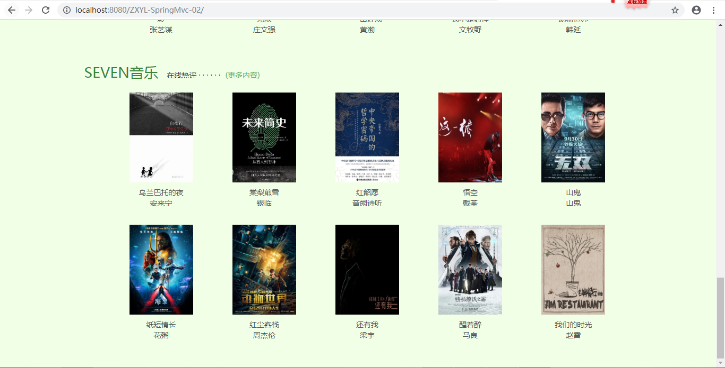
01
首页
最多显示评分最高的前十首歌 点击更多内容可以进入音乐界面 点击下面的内容也可以进入指定歌曲的详细界面
4.首页的第四部分

Slide 6
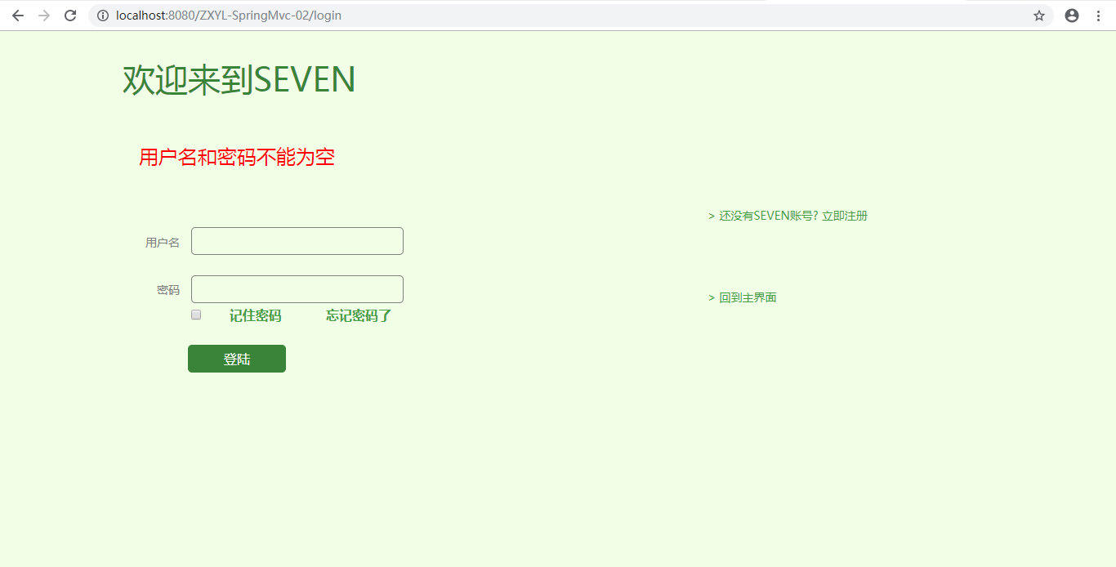
01
登录界面
可以进入注册界面
可以回到首页

Slide 7
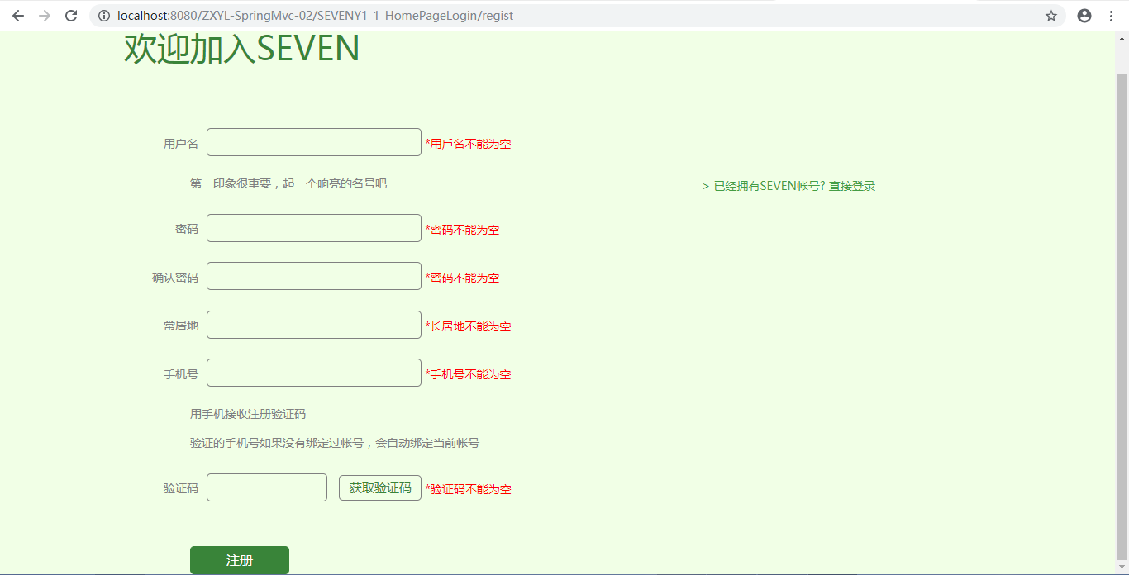
01
注册界面
用户名，密码等。都设置了要求，例如最长多少字符，不符合标准无法注册
可以进入登录界面

Slide 8
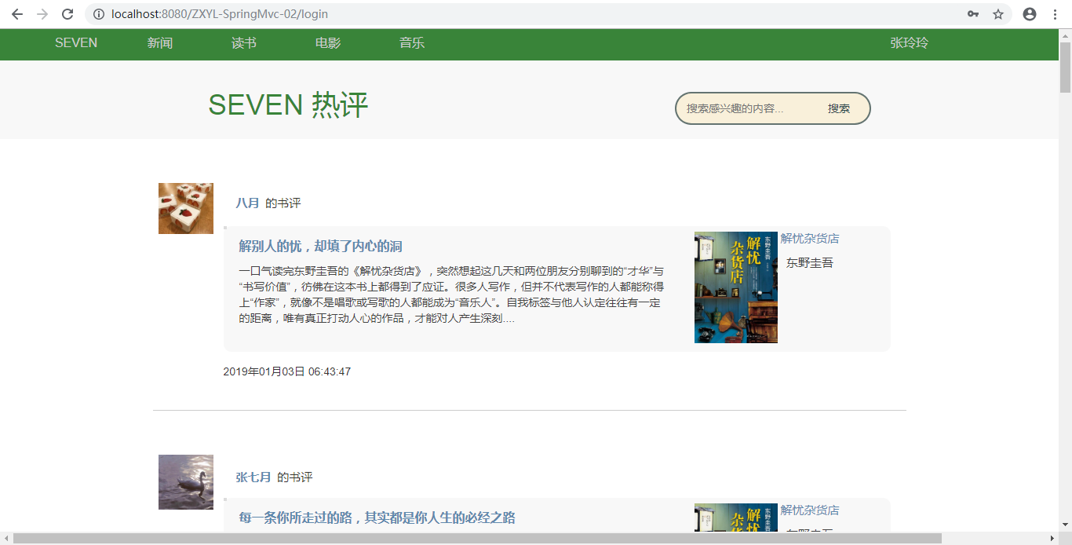
01
热评界面
用户登录后，就会进入这个界面，界面中有用户对新闻，图书，音乐，电影写的评价， 是按照点赞热端从高到第排序
点击内容可以进入详细界面

Slide 9
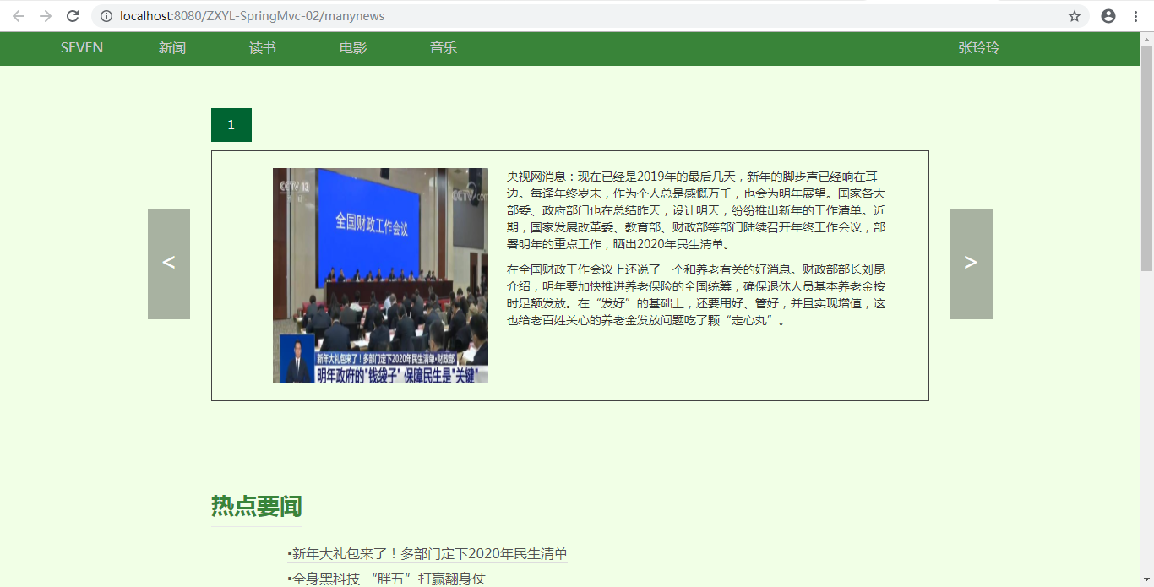
01
新闻界面
新闻页面，可以通过左右图标切换重要的新闻内容
点击可以进入此条新闻的详细界面

Slide 10
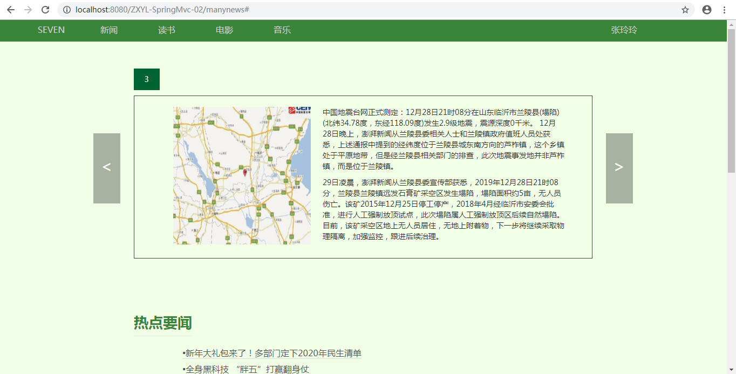
01
新闻界面
新闻页面，通过点击进入第三个重要新闻
点击可以进入此条新闻的详细界面

Slide 11
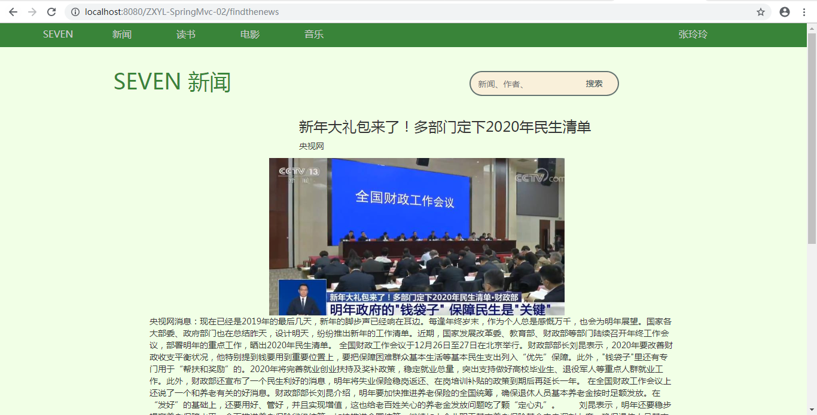
01
新闻界面
新闻内容的详细页面，包括新闻标题，来源，图片及新闻内容

Slide 12
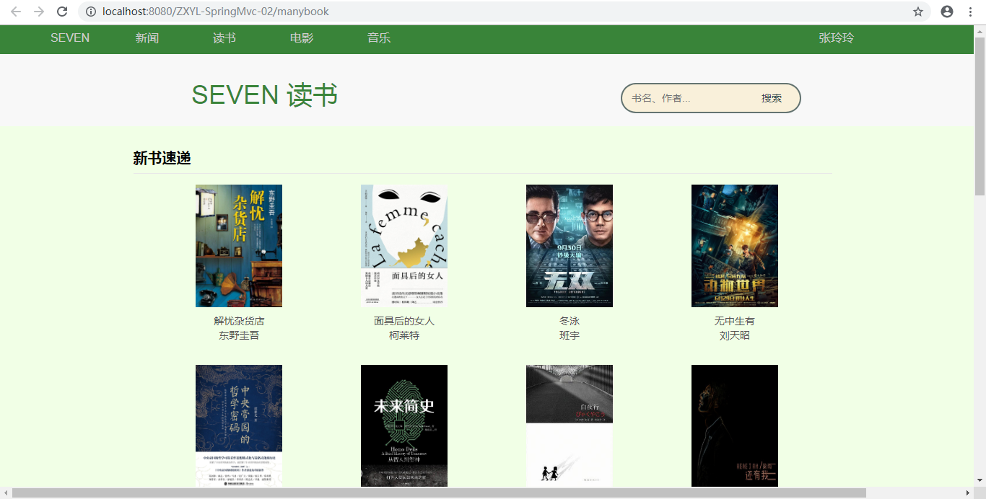
01
图书界面
图书界面的上半部分
图书页面，最新上映中是按照图书上传顺序排序，并且实现了分页功能
点击图书可以进入详细界面

Slide 13
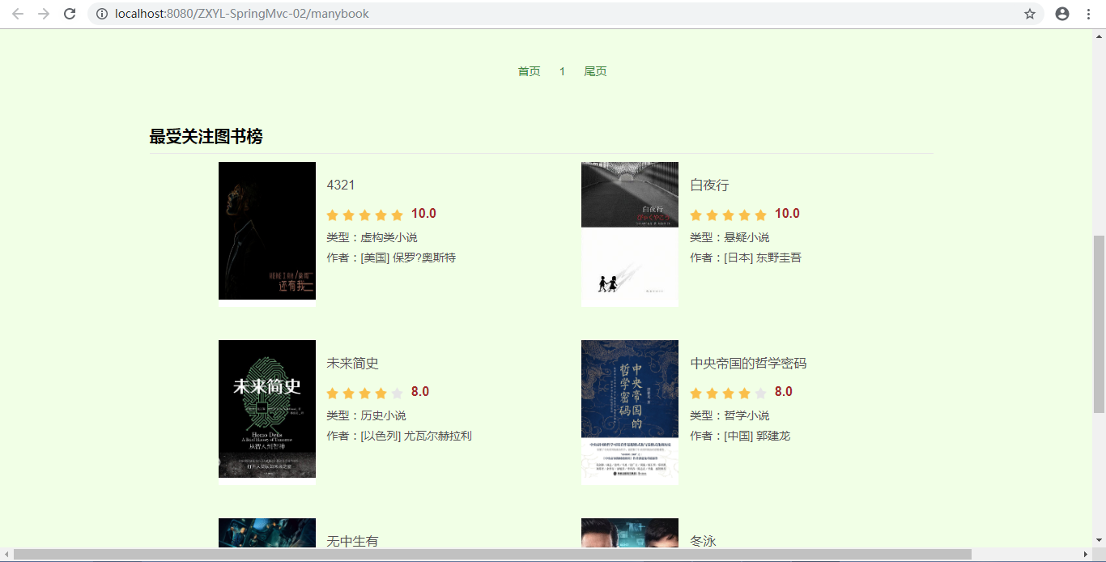
01
图书界面
图书界面的下半部分
图书页面，最受关注图书榜中是按照图书评分高低排序
点击图书可以进入详细界面

Slide 14
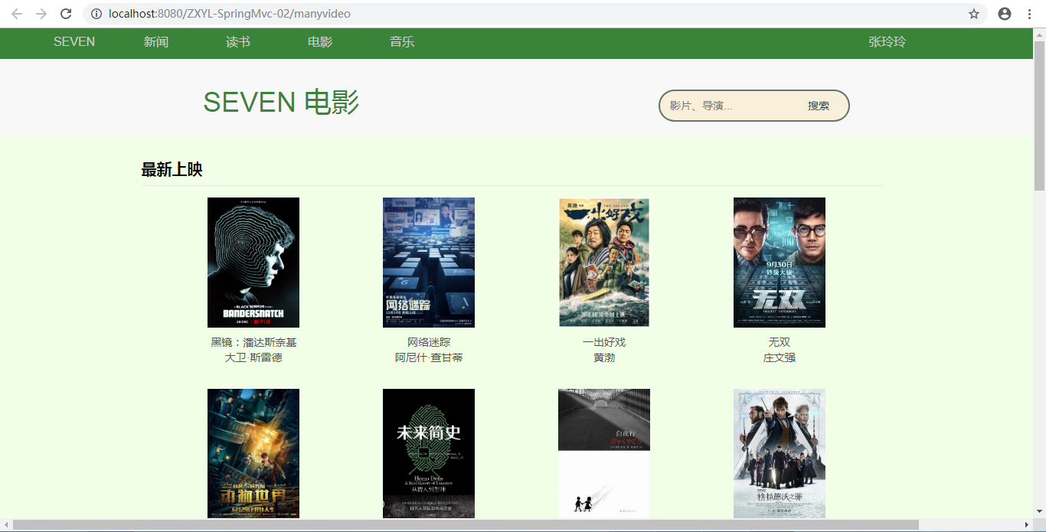
01
电影界面
电影界面的上半部分
电影页面，最新上映中是按照电影上映顺序排序，并且实现了分页功能
点击电影可以进入详细界面

Slide 15
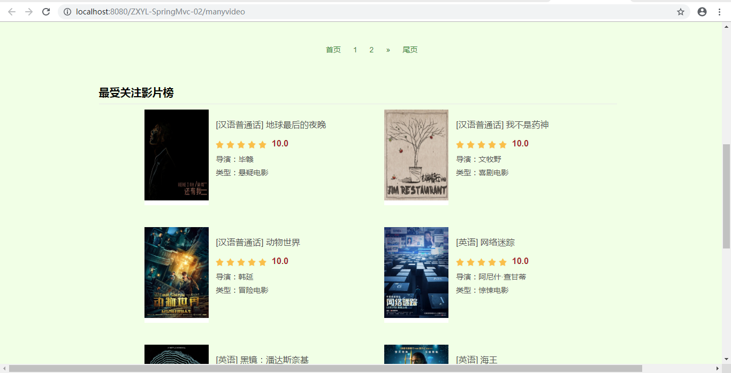
01
电影界面
电影界面的下半部分
电影页面，最受关注影片榜中是按照电影评分高低排序
点击电影可以进入详细界面

Slide 16
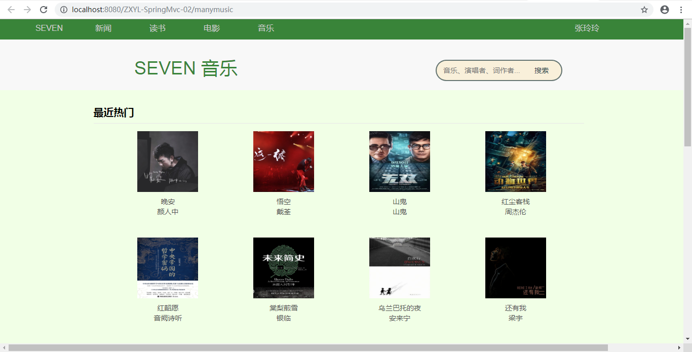
01
音乐界面
音乐界面的上半部分
音乐页面，最近热门中是按照音乐上传顺序排序，并且实现了分页功能
点击音乐可以进入详细界面

Slide 17
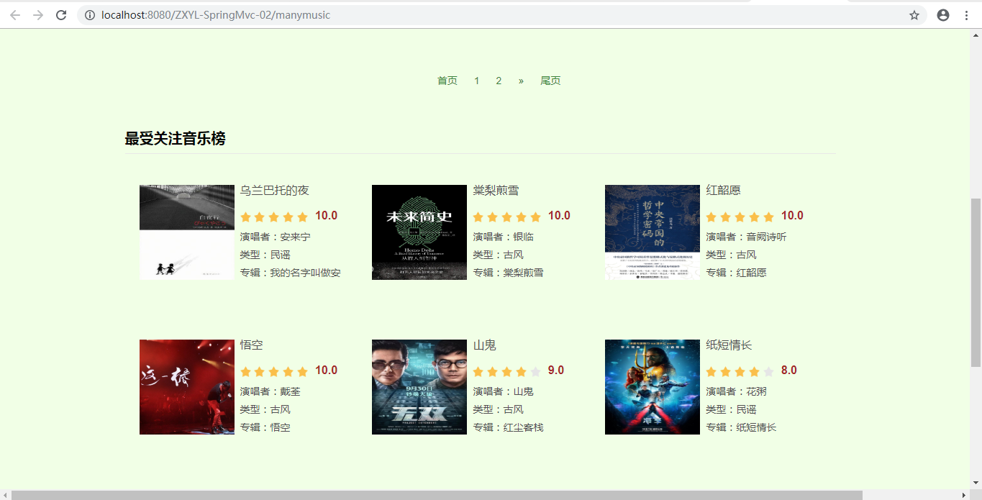
01
音乐界面
音乐界面的下半部分
音乐页面，最受关注音乐榜中是按照音乐评分高低排序
点击音乐可以进入详细界面

Slide 18
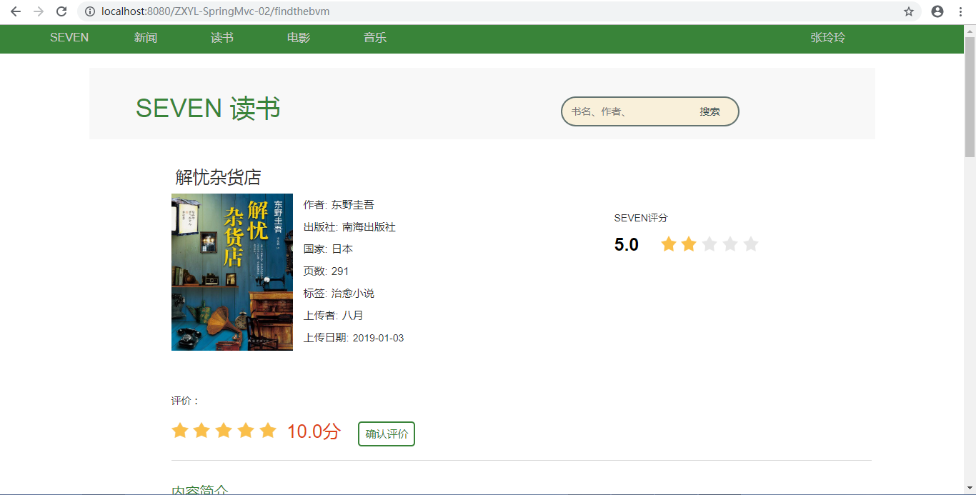
02
图书(电影 音乐)详细页面
以图书页面为例
1.详细页面的第一部分
这本书所有人评价后结果
此用户给图书的评分

Slide 19
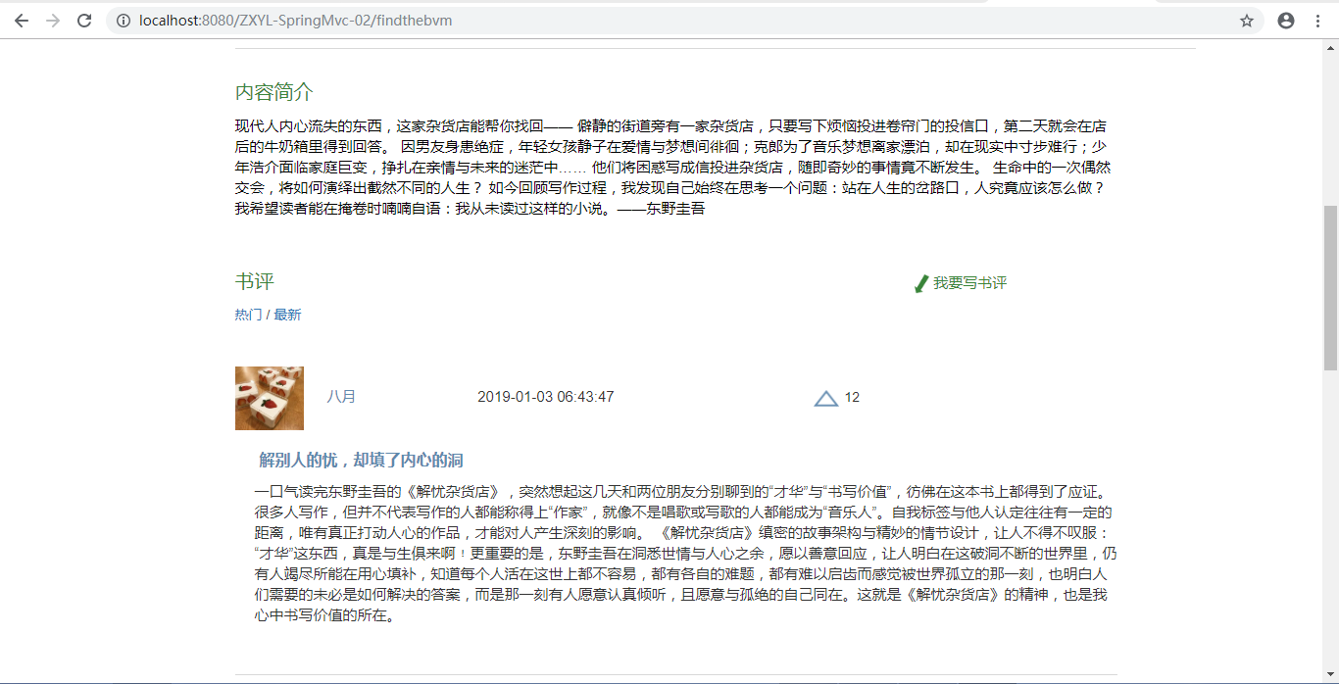
02
图书(电影 音乐)详细页面
以图书页面为例
2.详细页面的第二部分
用户给予这本书的评价
其他用户可以给评价点赞，每个用户对于每个评价只能点一次
评价可以根据条件切换顺序

Slide 20
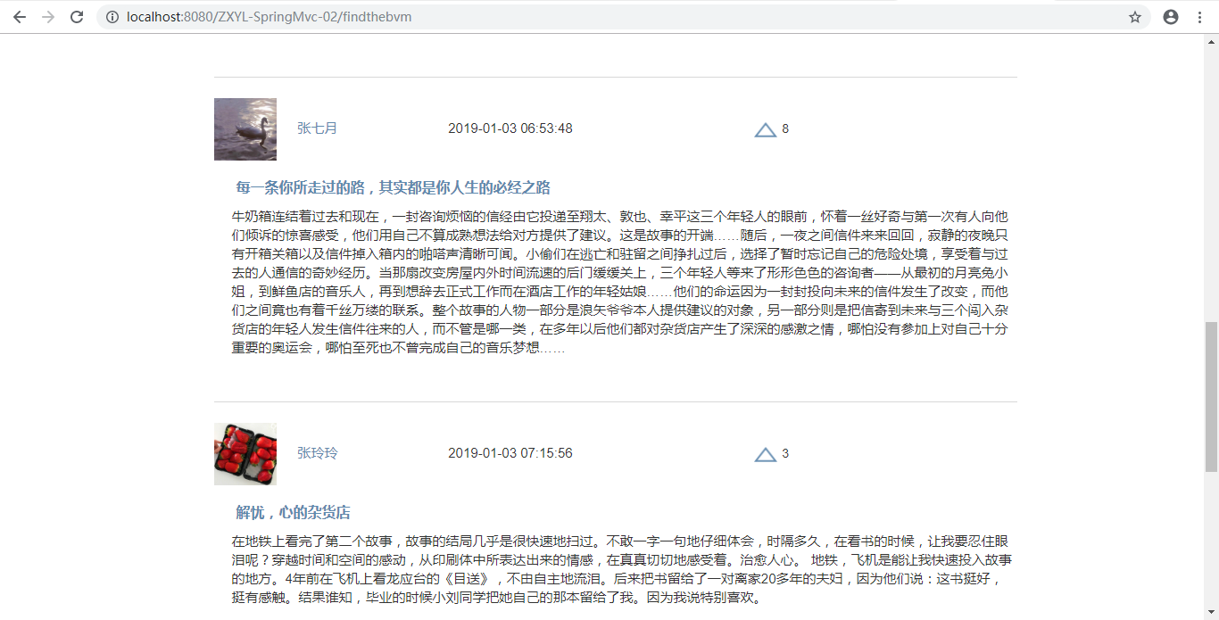
02
图书(电影 音乐)详细页面
以图书页面为例
3.详细页面的第三部分
用户给予这本书的评价

Slide 21
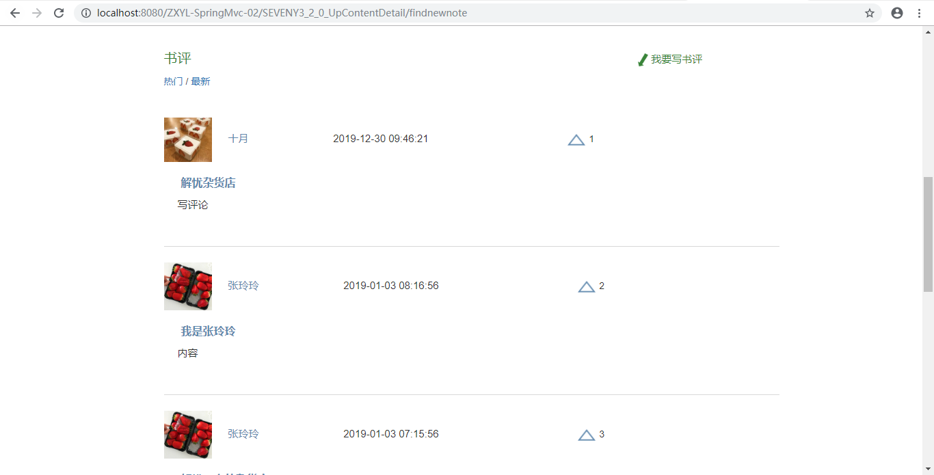
02
图书(电影 音乐)详细页面
以图书页面为例
评价可以根据条件切换顺序，现在是按照评论时间排序 最新的评价在前面
点击可以写书评

Slide 22
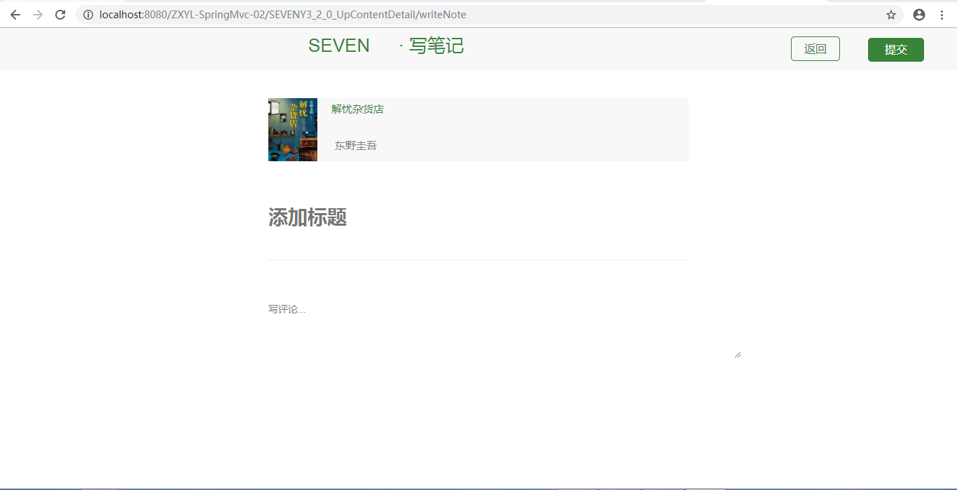
02
写图书(电影 音乐)评论的页面
以图书页面为例
点击可以回到图书的详细界面
书评的标题
书评内容

Slide 23
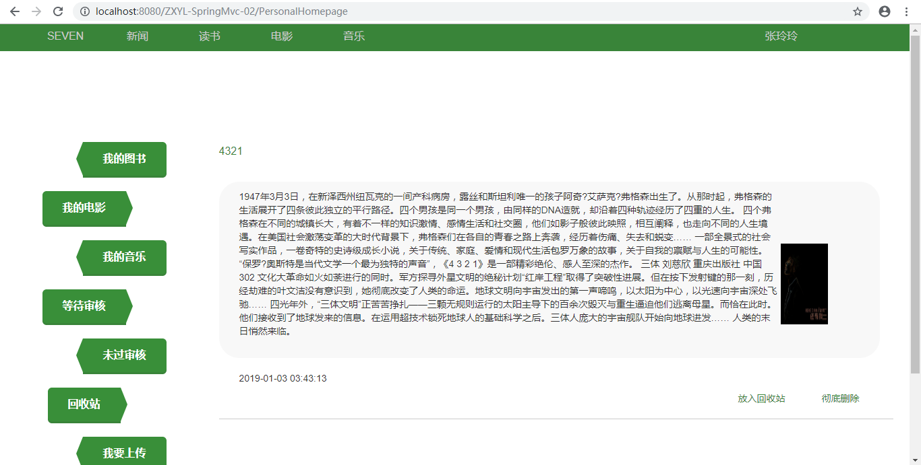
03
个人中心界面
通过点击左侧的标签，切换右面的内容。
包括用户上传的图书，电影，音乐，可以查看等待审核、审核未过的内容，还可以将上传的内容彻底删除或者放入回收站，回收站里面的内容可以还原

Slide 24
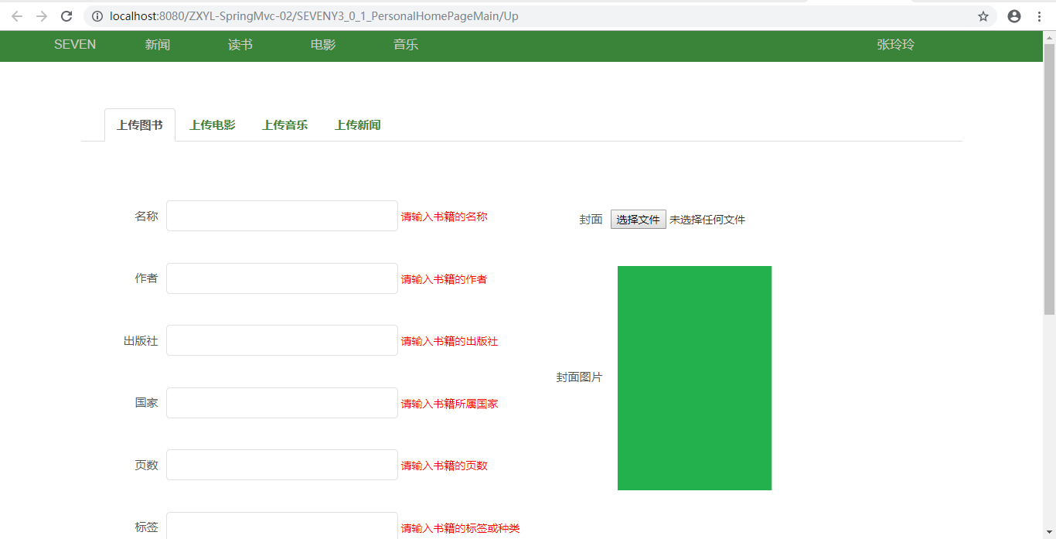
03
上传内容界面
上传图书页面
上传内容的页面，可以切换上传电影，音乐，新闻，图书

Slide 25
03
个人中心界面
上传图书页面
上传内容的页面，可以切换上传电影，音乐，新闻，图书

Slide 26
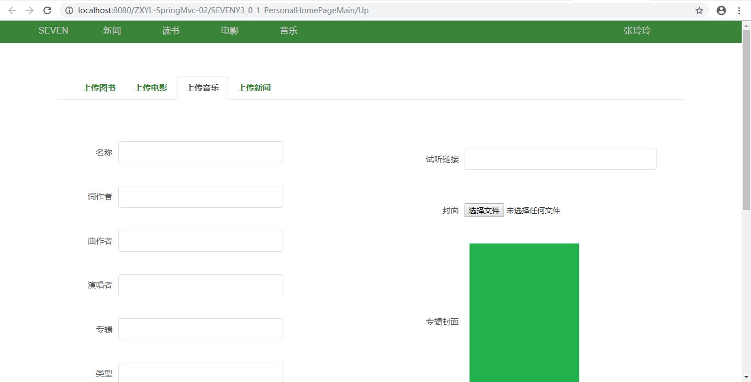
03
上传内容界面
上传音乐页面
上传内容的页面，可以切换上传电影，音乐，新闻，图书

Slide 27
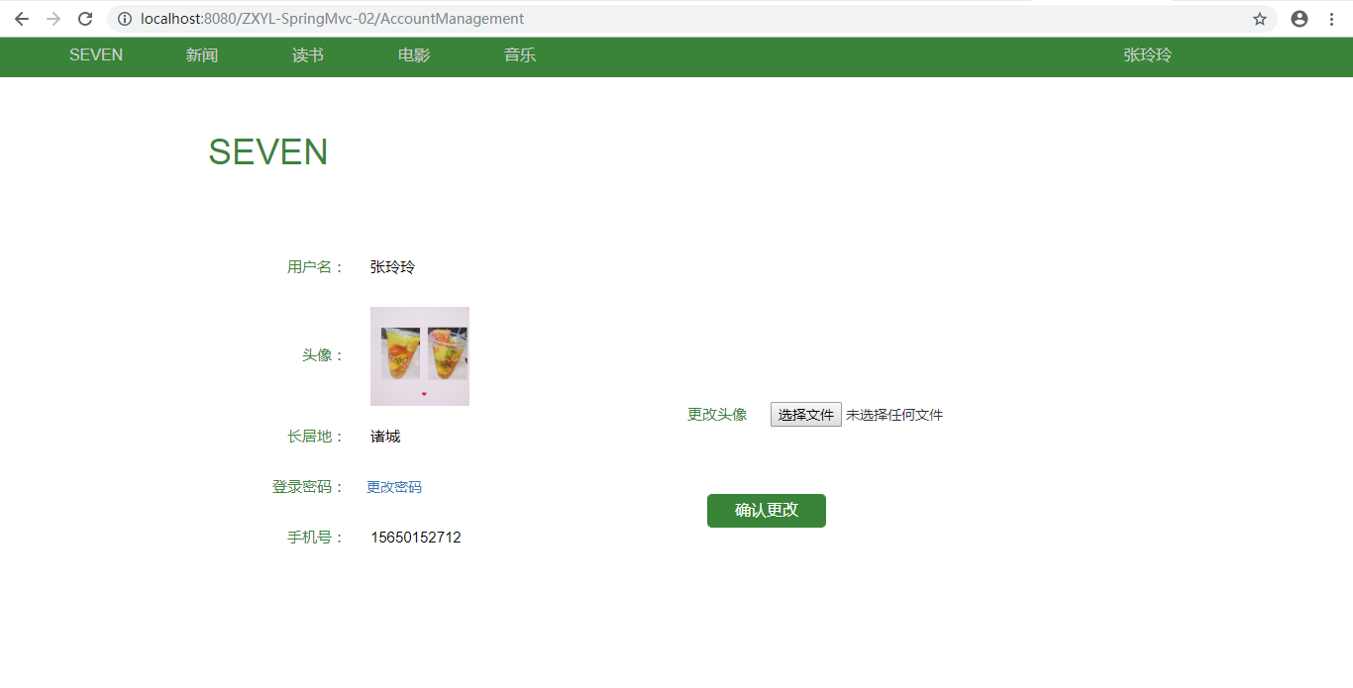
03
个人资料界面
可以修改密码和头像

Slide 28
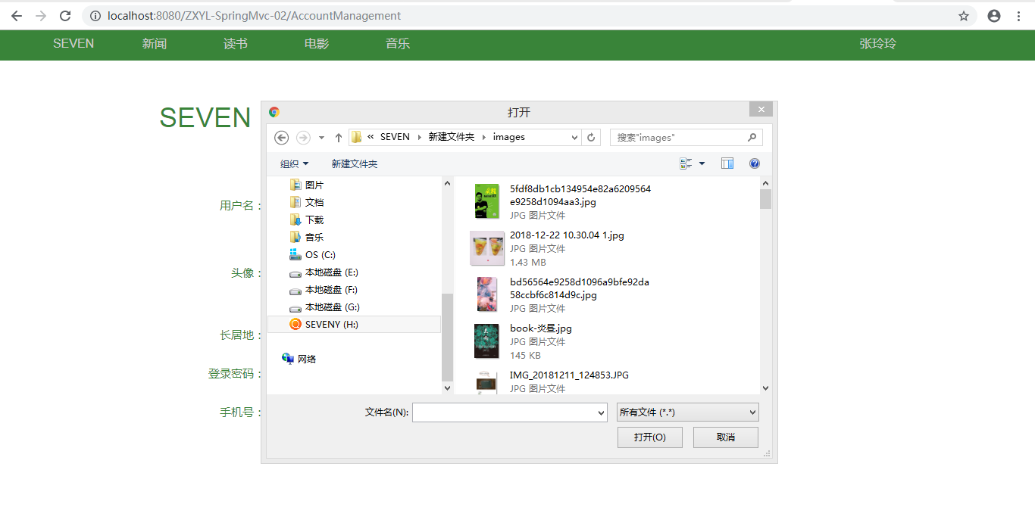
03
个人资料界面
修改头像

Slide 29
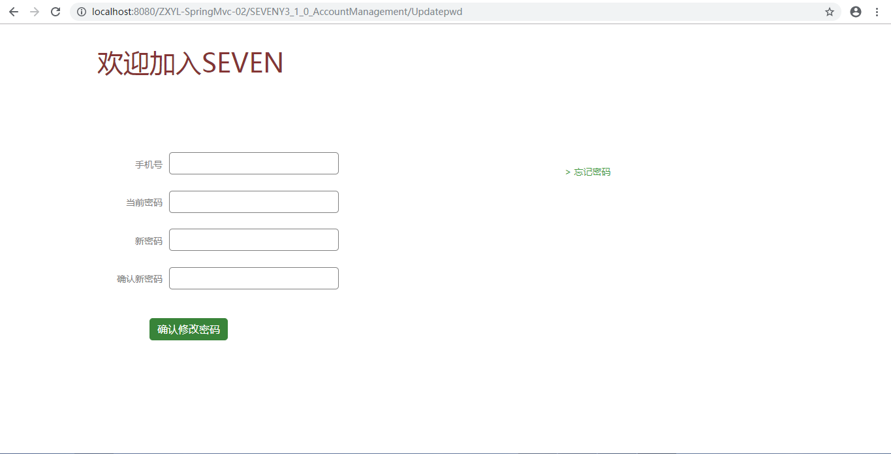
03
修改密码界面
修改密码

Slide 30
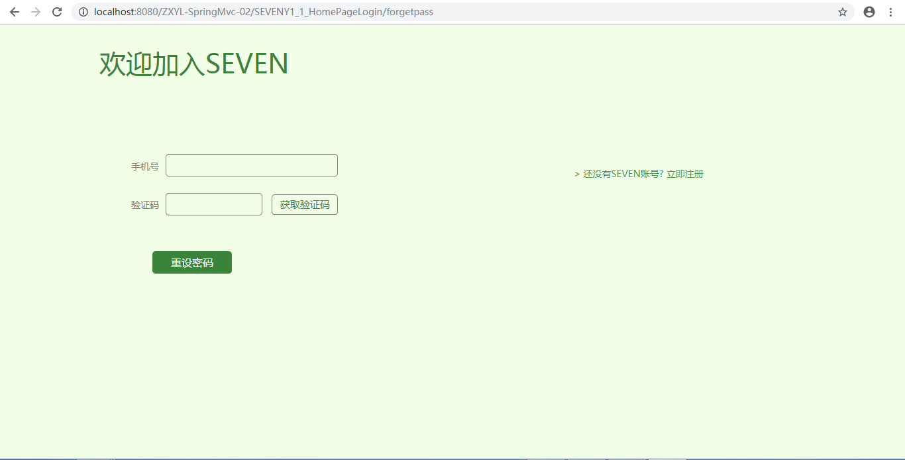
03
忘记密码界面
忘记密码时修改密码

Slide 31
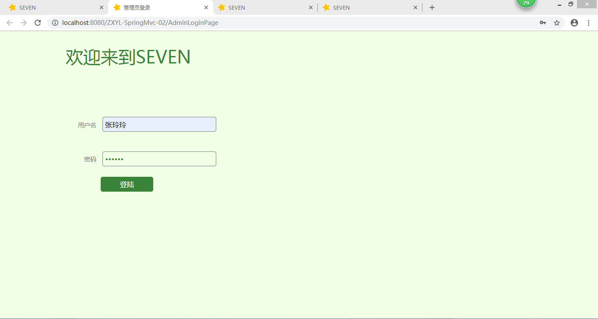
04
管理员界面
管理员登录

Slide 32
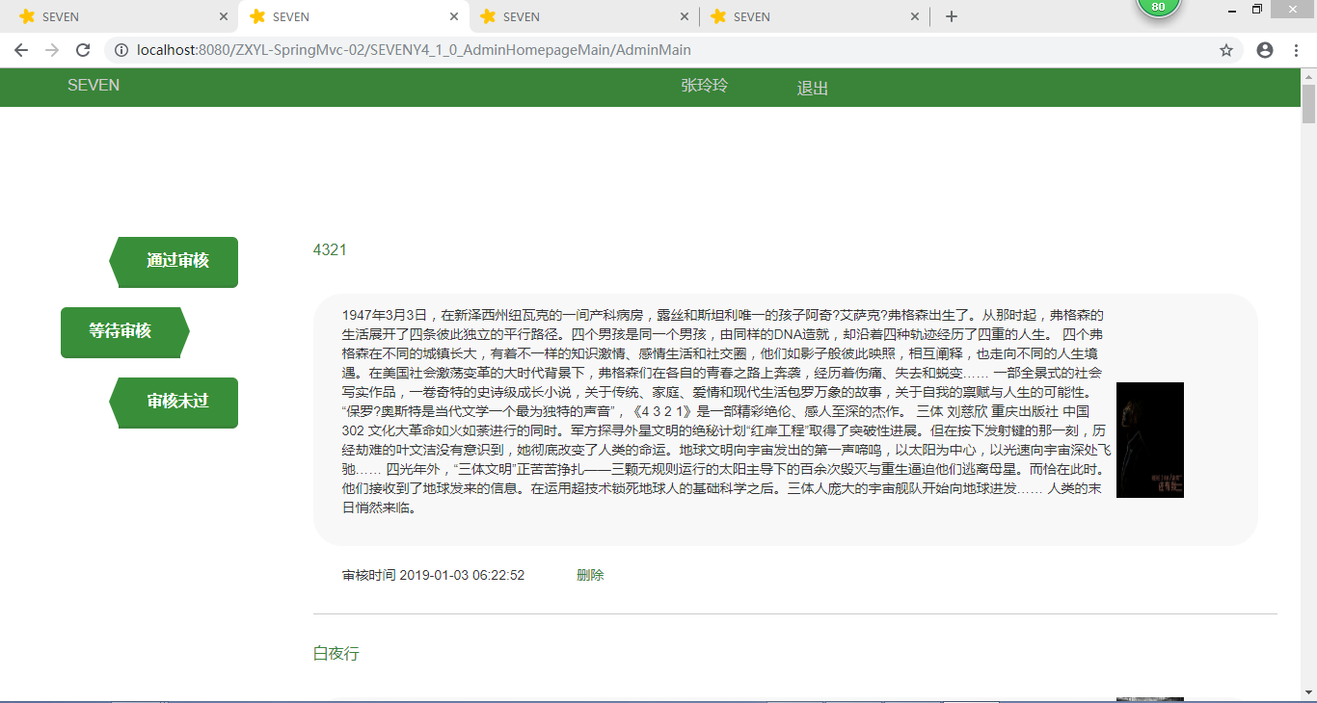
04
管理员界面
可以通过左边标签切换右面的信息，管理员是对用户上传的内容进行通过审核或者不通过，要求记录不通过审核的原因，管理员还可以直接删除用户上传的内容

Slide 33
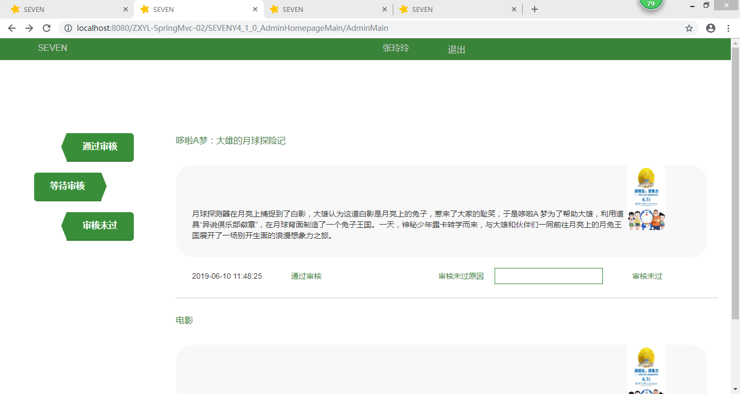
04
管理员界面
可以通过左边标签切换右面的信息，管理员是对用户上传的内容进行通过审核或者不通过，要求记录不通过审核的原因，管理员还可以直接删除用户上传的内容
填写审核未过的原因

Slide 34
THANKS

